Slide 1


Website Quản Lý Các Hoạt Động Trong Năm
Của Khoa Công Nghệ Thông Tin
Phạm Vũ Quốc Cường – 517H0040
Trần Phạm Anh Tuấn – 517H0093
1

Slide 2

Mở đầu và Tổng quan đề tài
Lý do chọn đề tài:
Tính thiết thực:
Nhu cầu: Việc quản lý sự kiện của khoa CNTT hiện nay đang gặp nhiều khó khăn như tình trạng thông tin không được cập nhật kịp thời, và khó khăn trong việc theo dõi.
Giải pháp hiệu quả: Website quản lý sự kiện sẽ giúp khoa CNTT giải quyết các vấn đề trên, mang lại hiệu quả cao trong công tác quản lý sự kiện.
Tự động hóa quy trình: hệ thống sẽ tự động hóa các thao tác giúp tiết kiện thời gian và công sức cho ban tổ chức.
Cập nhật thông tin tức thời: Mọi thông tin về sự kiện sẽ được cập nhật một cách nhanh chóng trên website, giúp người giam gia dễ dàng theo dõi và nắm bắt.
Theo dõi và đánh giá hiệu quả: Hệ thống cung cấp các báo cáo thống kê chi tiết về trạng thái của các sự kiện
Tính ứng dụng:
Khả năng mở rộng: Website có thể được mở rộng để quản lý nhiều loại sự kiện khá nhau, từ các hội thảo khoa học, hội nghị chuyên đề đến các buổi giao lưu, workshop, …
Tính linh hoạt: Hệ thống có thể tùy chỉnh để phù hợp với nhu cầu và quá trình quản lý sự kiện riêng của khoa CNTT.
2

Slide 3
Mở đầu và Tổng quan đề tài
Mục tiêu thực hiện đề tài:
Xây dựng website quản lý sự kiện hiệu quả, đáp ứng nhu cầu quản lý và tổ chức các sự kiện của khoa CNTT.
Về chức năng:
Cung cấp đầy đủ các chức năng quản lý sự kiện, bao gồm: tạo sự kiện, đăng ký tham gia, theo dõi tiến độ, gửi thông báo, gửi báo cáo, …
Hỗ trợ mở rộng hệ thống trong tương lai của khoa CNTT.
Về hiệu quả:
Tự động hóa quy trình quản lý sự kiện, giúp tiết kiệm thời gian và công sức cho ban tổ chức.
Cập nhật thông tin liên tục, chính xác, giúp người giam gia dễ dàng theo dõi và nắm bắt.
Nâng cao hiệu quả quản lý sự kiện, tăng tỷ lệ đăng ký tham gia, thu hút nhiều người tham dự hơn.
3

Slide 4
Nội dung bài thuyết trình
01
03
05
Phân Chia Công Việc
Mô Hình Tham Khảo
Ưu, Nhược Điểm
02
04
Mô Hình ERD
Thực Nghiệm
07
Tài Liệu Tham Khảo
06
08
Demo
Định Hướng, Tổng Kết
4

Slide 5
01
Phân Chia Công Việc
5

Slide 6
Công việc của Cường
Fontend
Trang Home tab lịch
Trang Dashboard tổng hợp thông tin
Trang quản lý sự kiện
Trang thông tin người dùng tab lịch sử.
Backend
Xây dựng ERD của hệ thống
Thực hiện code của node-cron tự động thông báo
Thực hiện code phần xử lý sự kiện
Thực hiện gửi email thông báo.
6

Slide 7
Công việc của Tuấn
Backend
Code đăng nhập bằng google.
Thực hiện xử lý import, export file excel sinh viên đăng ký và tham gia.
Code xử lý người dùng (User).
Test hoạt đông của dự án.
Fontend
Trang Login bằng google.
Trang Home Tab quá trình công việc.
Trang quản lý người dùng.
Trang quản lý sự kiện.
Thông tin người dùng Tab hồ sơ
7

Slide 8
02
Mô Hình ERD
8

Slide 9
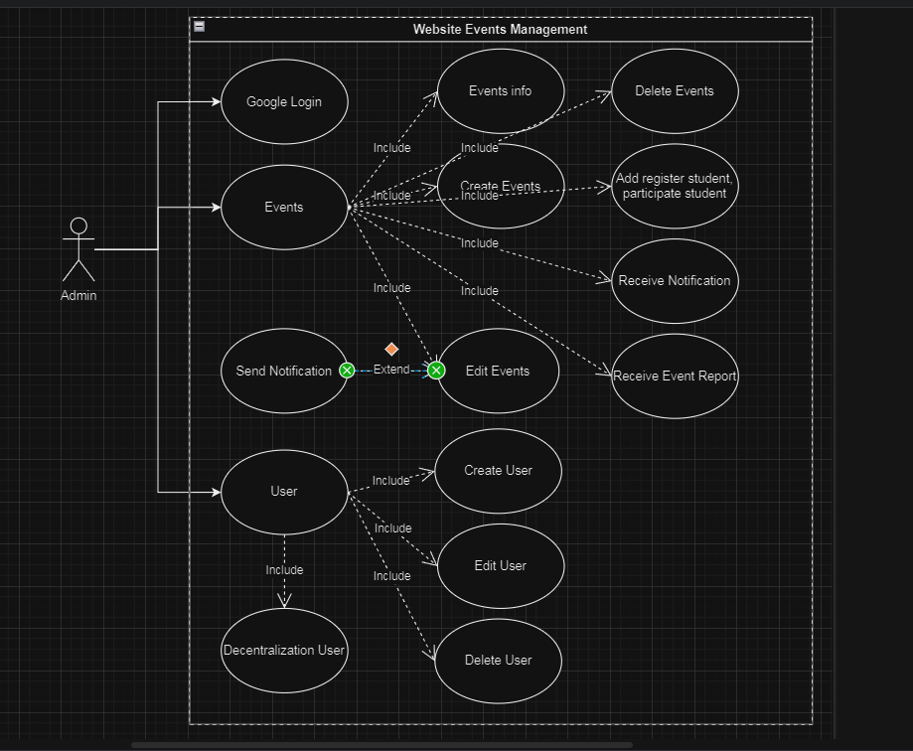
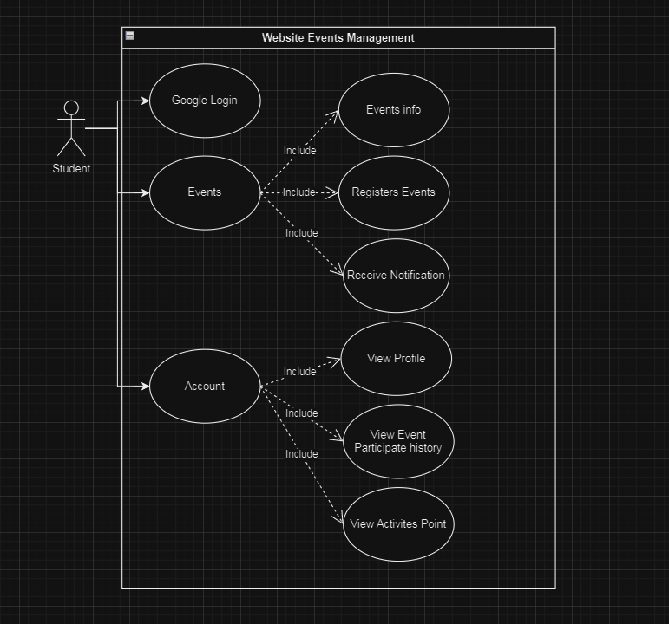
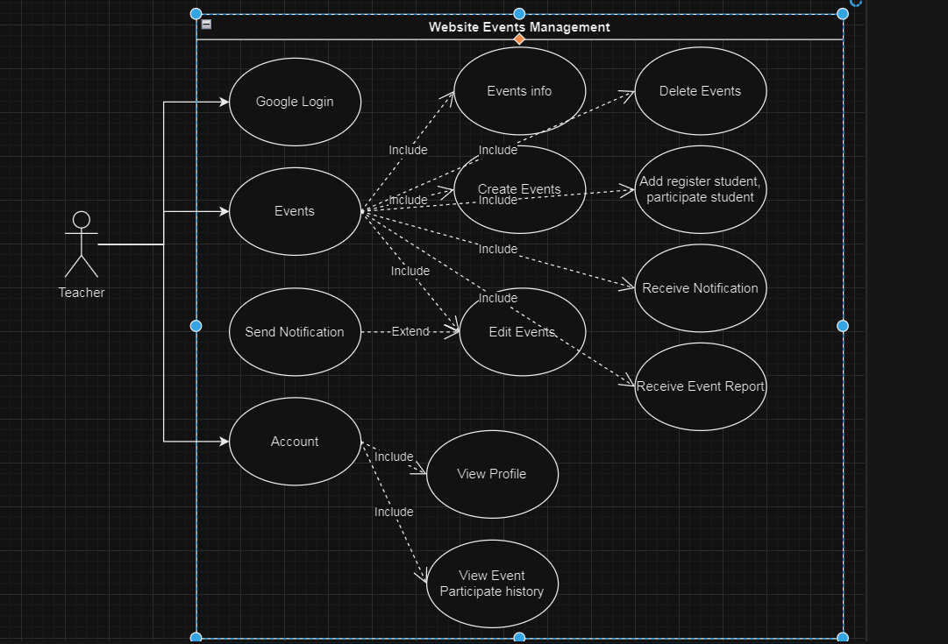
Mô hình quan hệ Student
Mô hình quan hệ Admin
Mô hình quan hệ Teacher
9

Slide 10
03
Mô Hình Tham Khảo
10

Slide 11
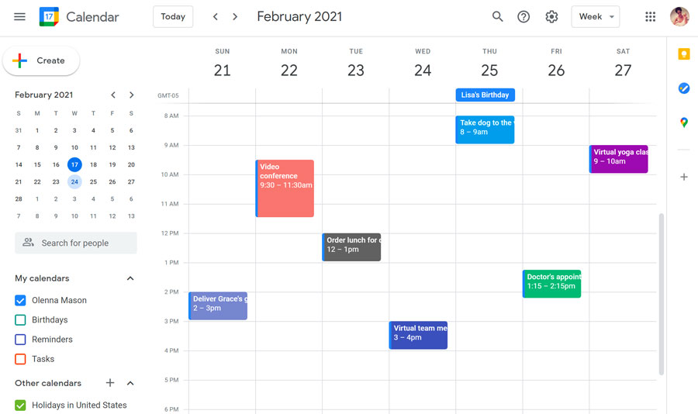
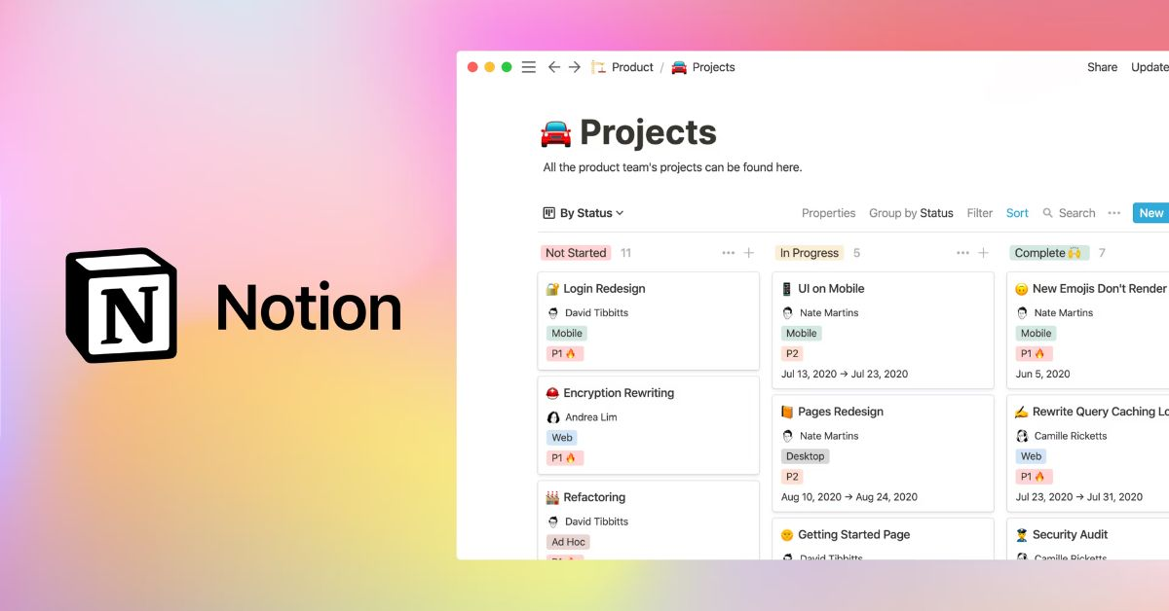
Google Calendar
Notion
11

Slide 12
04
Thực Thi DỰ Án
12

Slide 13
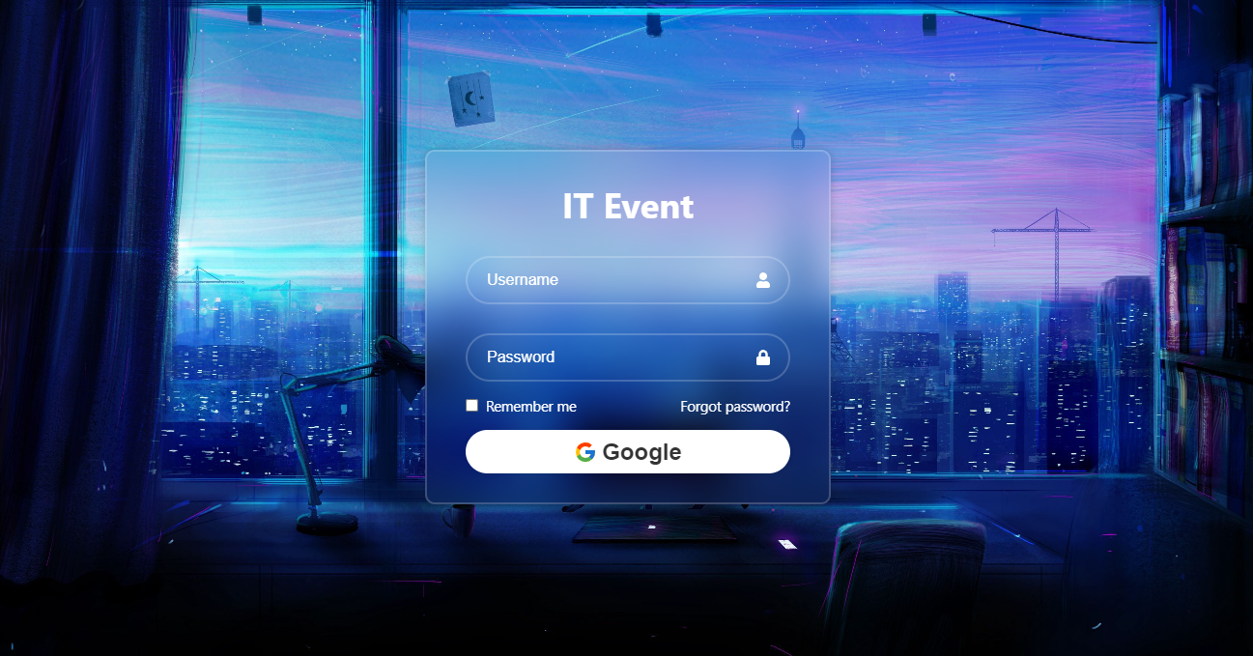
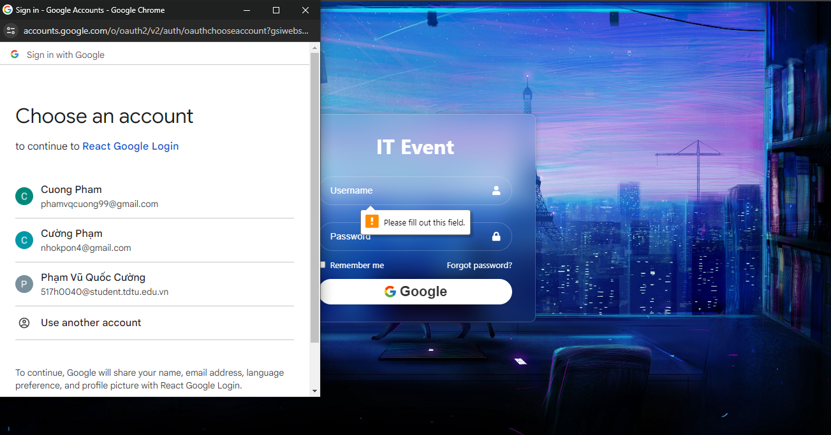
Trang Login
13

Slide 14
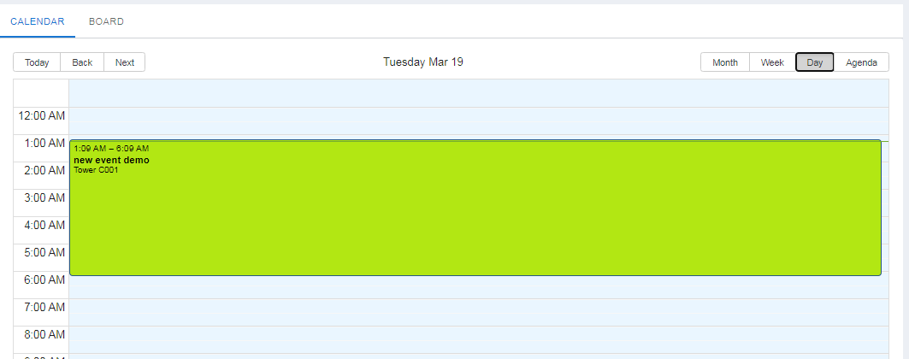
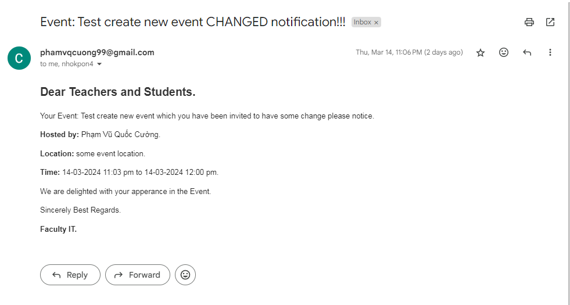
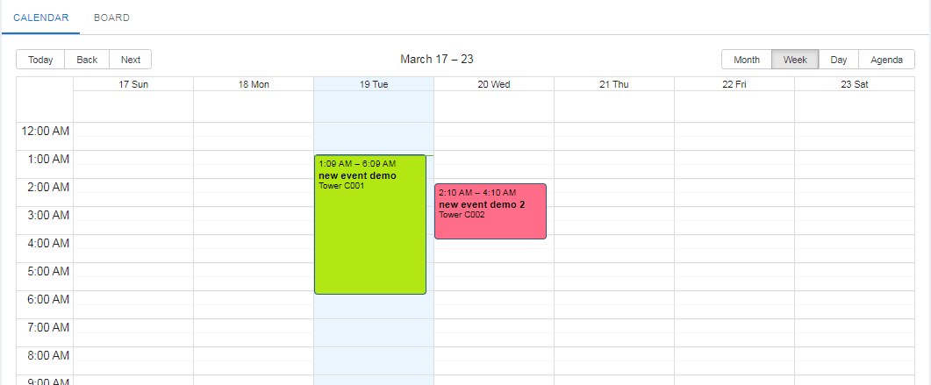
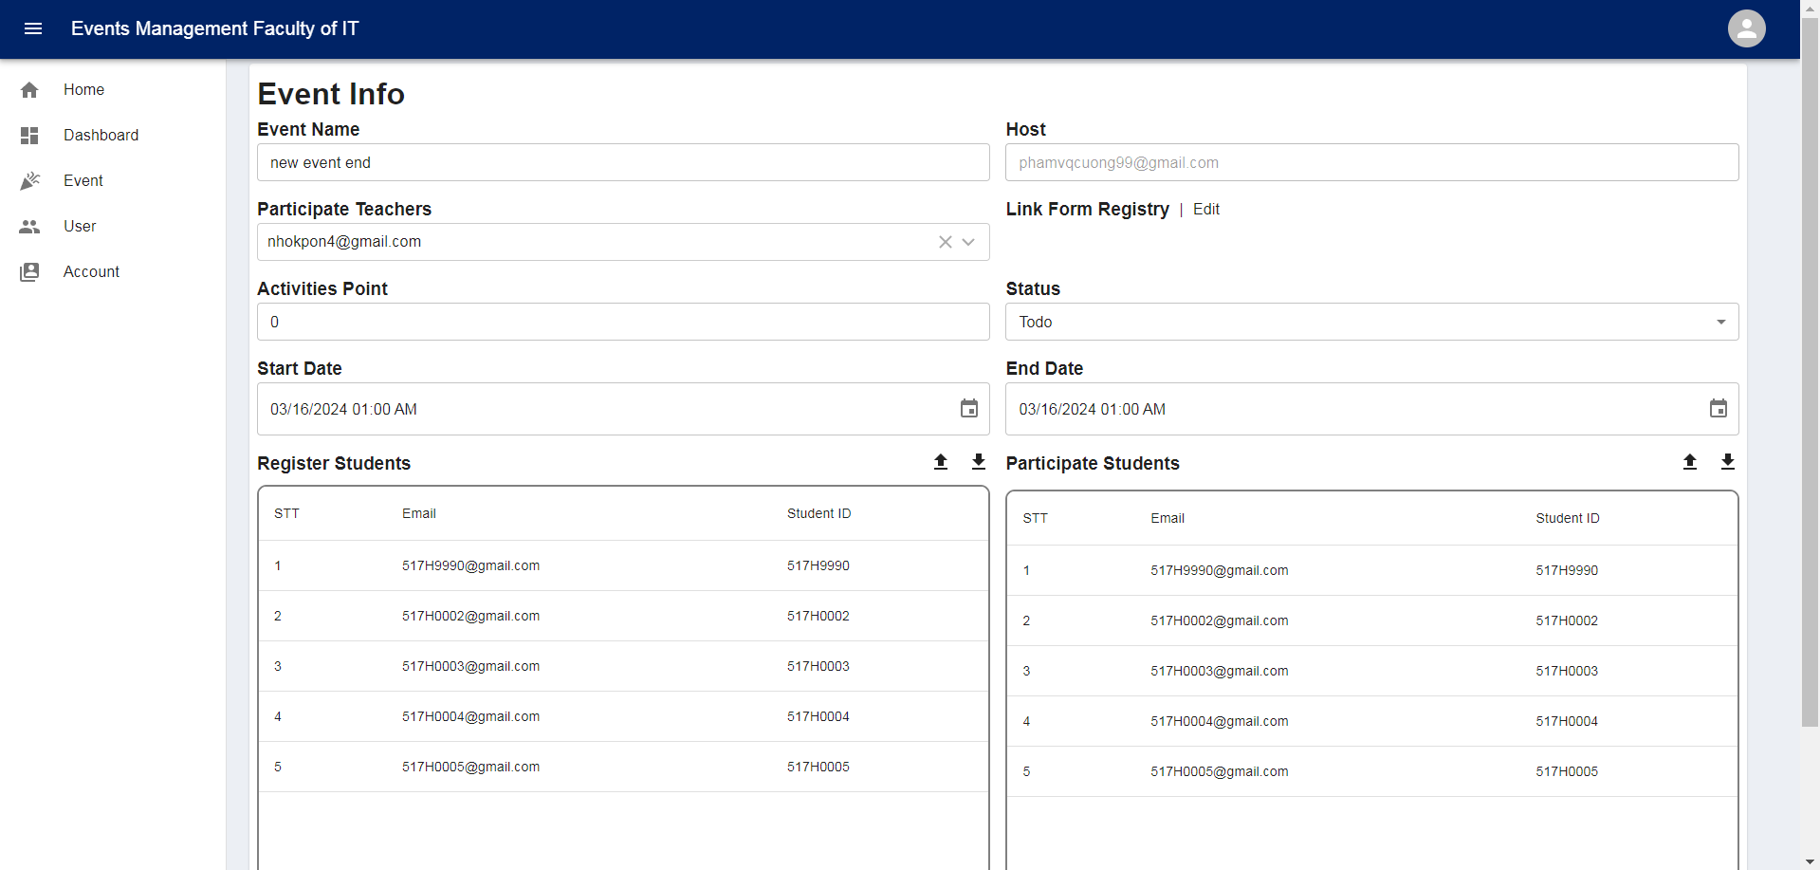
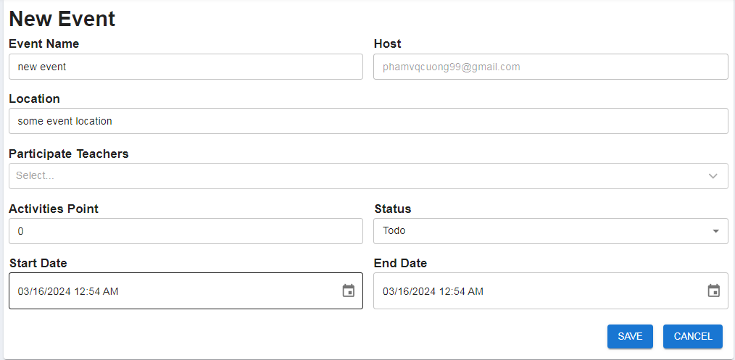
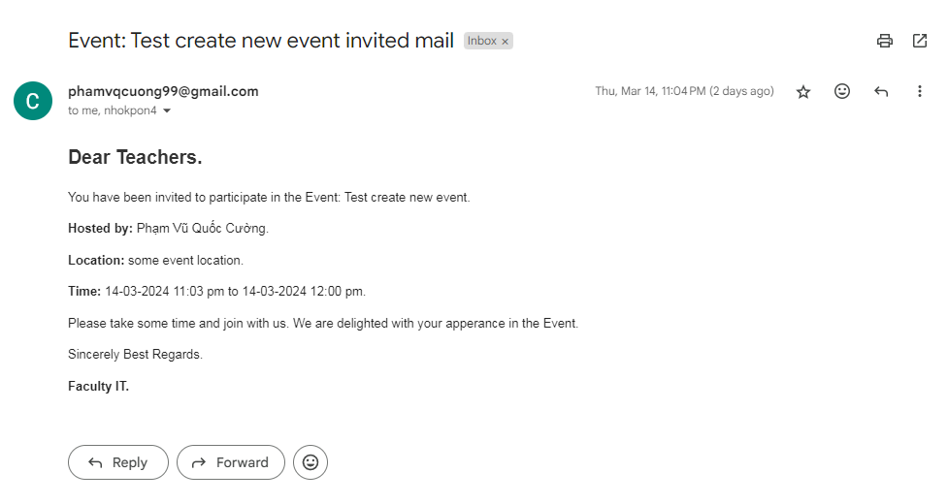
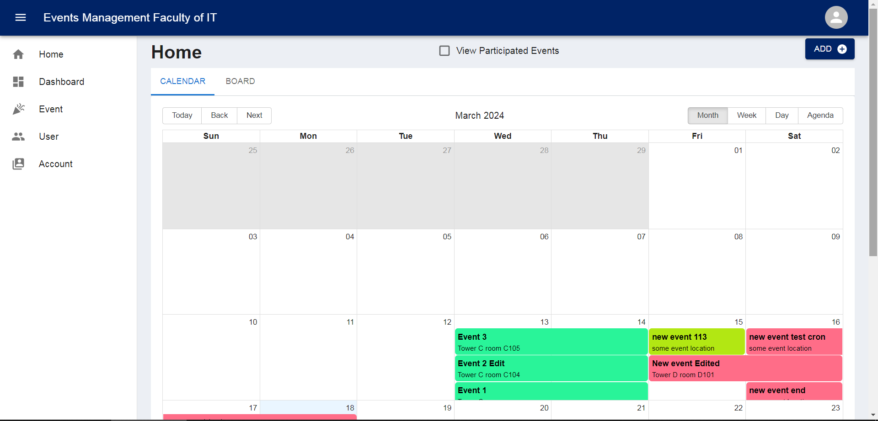
Home Calendar
14

Slide 15
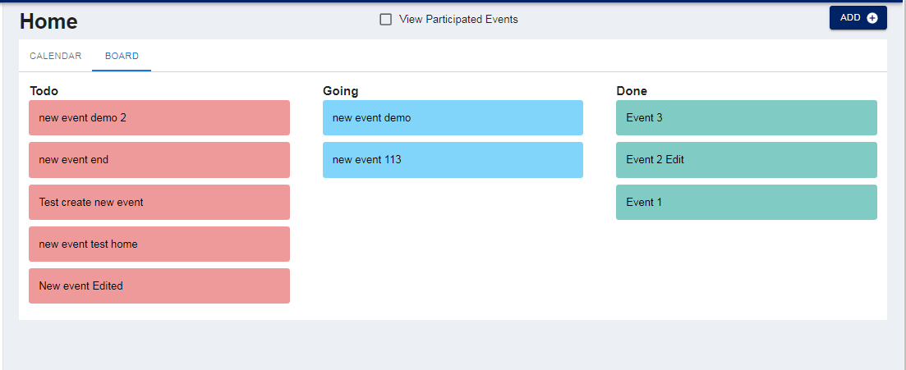
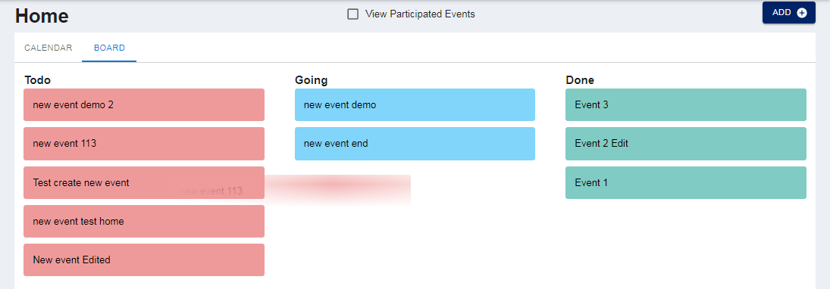
Home Board
15

Slide 16
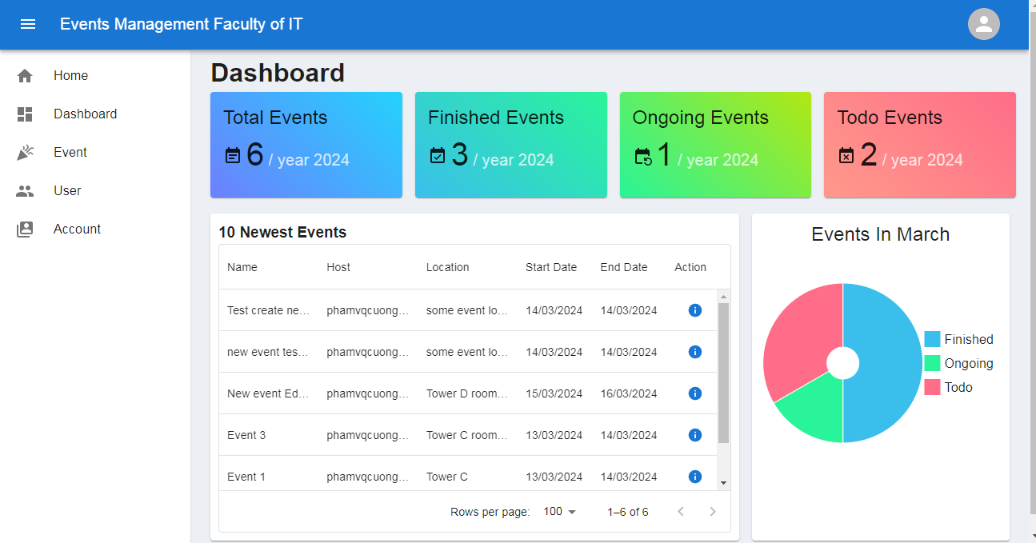
Trang Dashboard
16

Slide 17
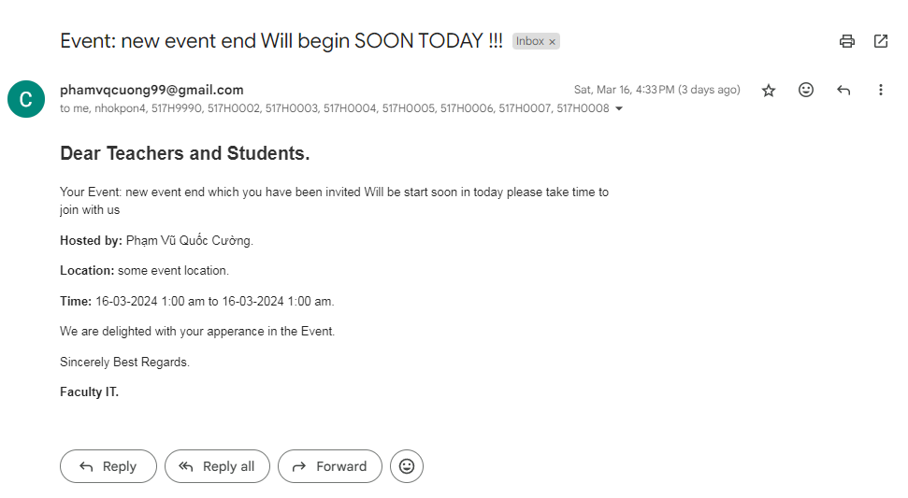
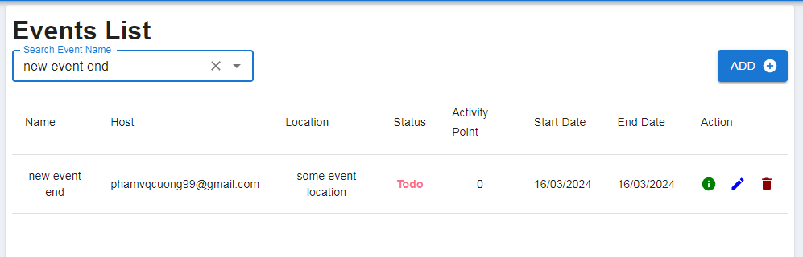
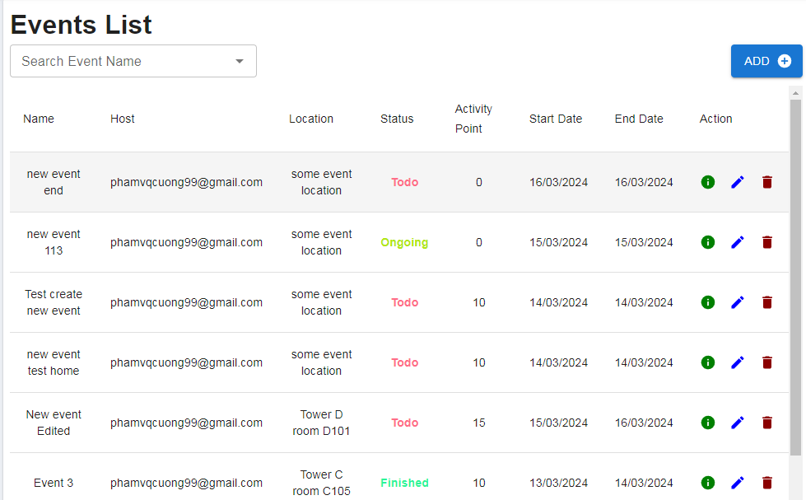
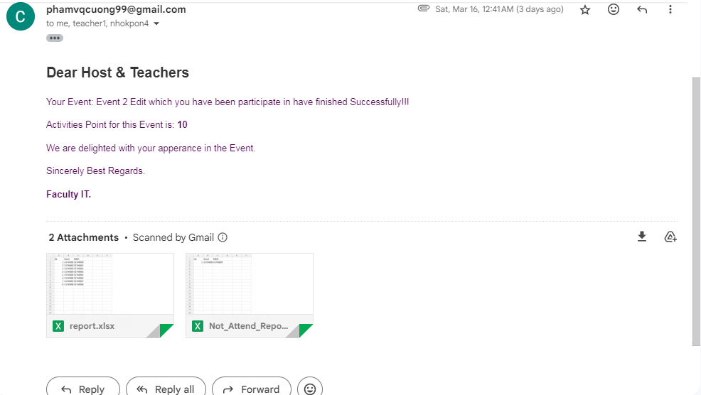
Trang Events
17

Slide 18
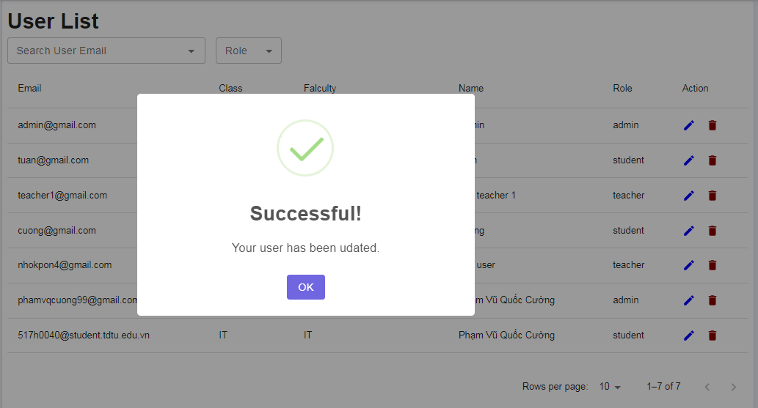
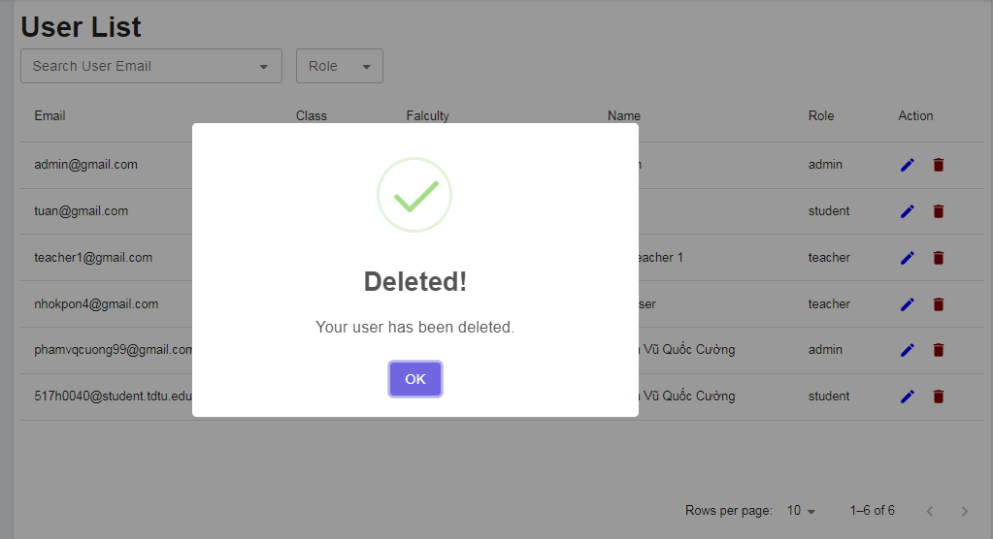
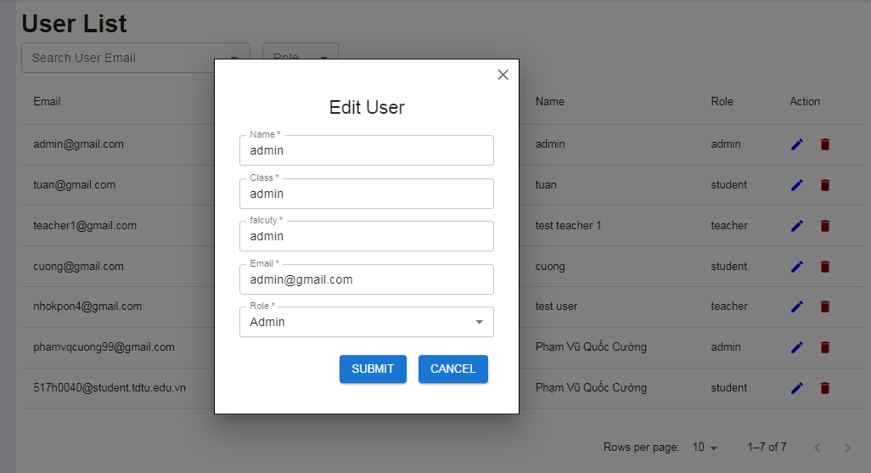
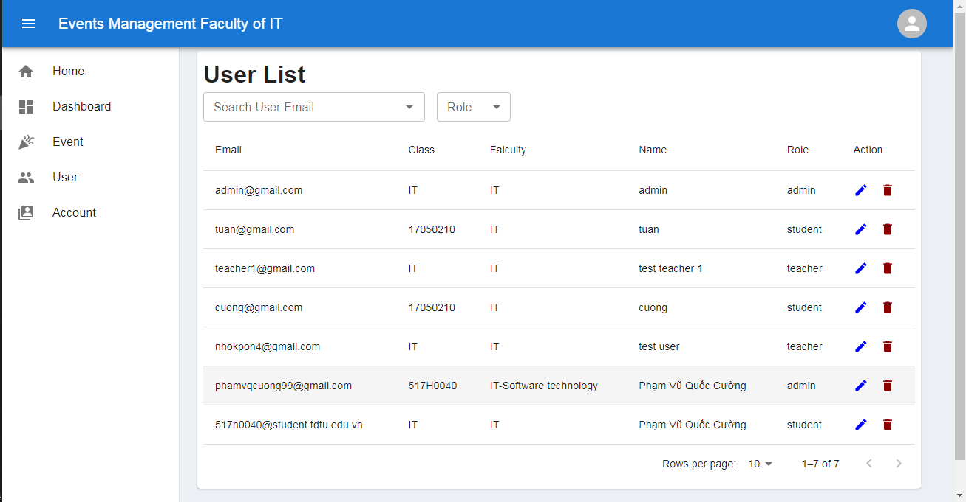
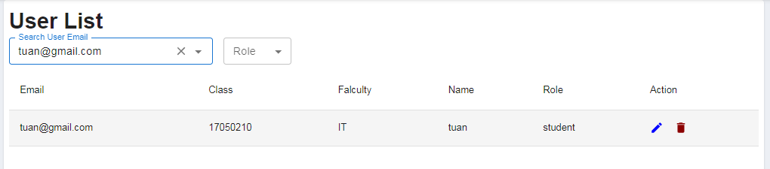
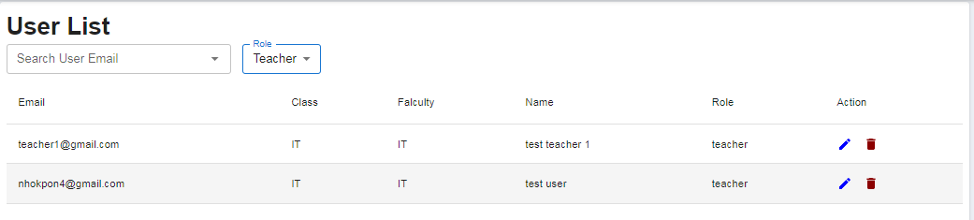
Trang User
18

Slide 19
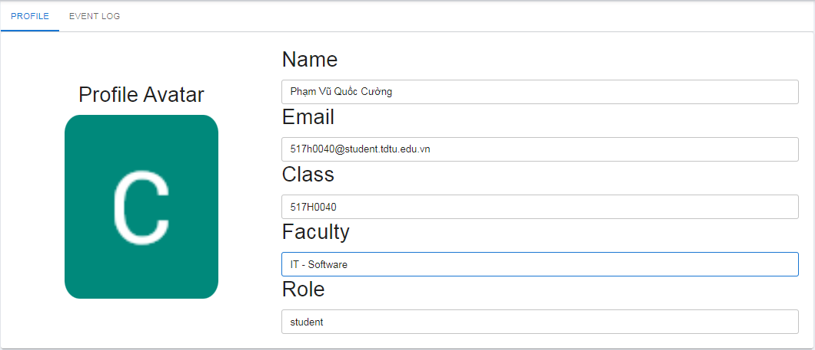
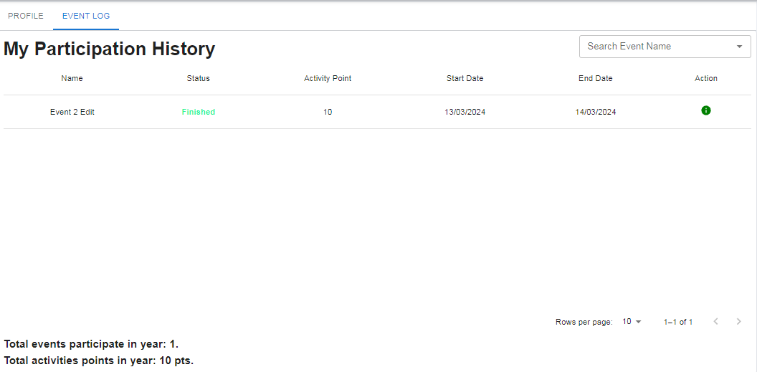
Trang Account
19

Slide 20
05 Ưu nhược điểm
ƯU ĐIỂM
Khả năng tích hợp cao.
Quản lý thông tin.
Hiệu quả rõ rệt
Giao diện trực quan.
Tính năng đa dạng, tự động hóa.
HẠN CHẾ
Dữ liệu chưa áp dụng thực tế, nên chưa biết hiệu suất thực
Khả năng tương tác với người dung chưa cao.
Job Cron chưa tự động hóa được quá nhiều công việc.
20

Slide 21
06
Định hướng và tổng kết
Hướng phát triển
Mở rộng phát triển để quản lý sự kiện toàn trường, phát triển các tính năng tương tác người dùng, thêm công cụ AI để hỗ trợ tương tác người dùng. Phát triển ứng dụng di động
Kết luận
Dự án website quản lý tiến trình cho các hoạt động-sự kiện của khoa Công nghệ Thông tin là một thành công lớn, mang lại nhiều lợi ích cho khoa. Website đã đáp ứng được các yêu cầu đề ra và mang lại hiệu quả trong việc quản lý event của khoa. Với những hạn chế và phương hướng phát triễn đã đề ra, website hứa hẹn sẽ tiếp tục được hoàn thiện và phát triển để đáp ứng tốt hơn nhu cầu của người dùng.
21

Slide 22
07
Tài Liệu Tham Khảo
22

Slide 23
Tài Liệu Tham Khảo
Đây là một số tài liệu tham khảo cho việc làm đồ án và viết báo cáo.
https://monamedia.co/he-thong-quan-ly-noi-dung-cms/
https://viblo.asia/p/reactjs-la-gi-nhung-dieu-co-the-ban-chua-biet-ve-reactjseW65G4RRKDO
https://viblo.asia/p/mongodb-la-gi-co-so-du-lieu-phi-quan-he-bJzKmgoPl9NCSDL
23

Slide 24
08 Demo
24

Slide 25
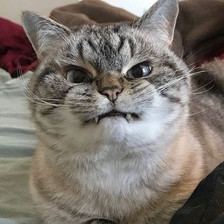
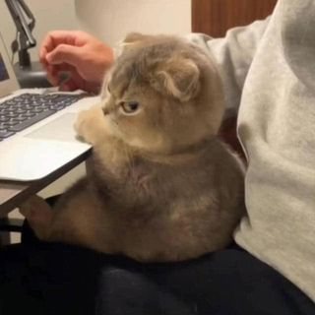
Our team
Phạm Vũ Quốc Cường
Trần Phạm Anh Tuấn
25

Slide 26

Thanks For Watching
Do you have any questions?
517H0040@student.tdtu.edu.vn
517H0093@student.tdtu.edu.vn
26

